Slide 1


Путешествие в мир десятичных дробей

Slide 2
Цели урока:
Обучающая: повторить правила и закрепить умения выполнять умножение и деление десятичных дробей на натуральные числа;
Развивающая: развивать познавательный интерес к предмету, математическую речь учащихся, чувство коллективизма;
Воспитывающая: воспитывать усидчивость, трудолюбие, умение выслушивать друг друга.

Slide 3
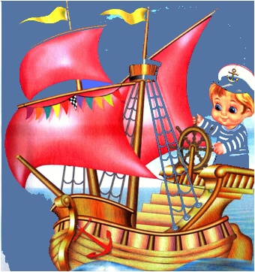
Маршрут путешествия
Историческая
Географическая
Остановка
Остановка
Математическая
Остановка
Биологическая
Остановка
На каждой остановке вам надо будет показать свои знания, находчивость и смекалку.
Итак, в путь! Желаю дачи!
3

Slide 4
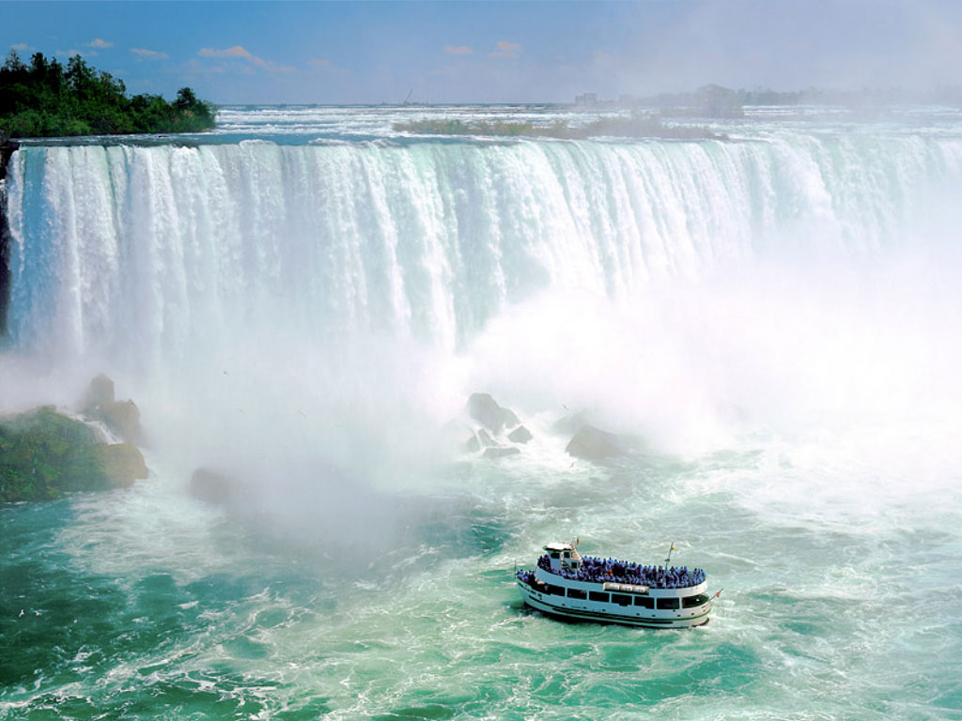

Чтобы отправиться в путь,
Знания, смекалку, внимание
Прихватить не забудь.
Дружба, поддержка друзей важна,
Находчивость тоже будет нужна.
По морю знаний пешком не пойдешь,
Без корабля, увы, пропадешь.

Slide 5
1,36 м
? м
5

Slide 6
1,36 м
? м
1,36 : 4 = 0,34
4
1,36
0 .
13
12
16
16
0
0,34
6

Slide 7

Математическая
Выполни устный счет и открой картинку:
6,21*100 = … 621:100 = … 60+2,1= … 0,6210*10000 =
3,7*1000= … 3,7:10 = … 0,37:10 = … 62,1:1000= …
3700
621
0,37
62,1
0,0621
6,21
0,037
6210
Добро пожаловать в царство
десятичных дробей!

Slide 8
Математическая
Выполни устный счет и открой картинку:
6,21*100 = … 621:100 = … 60+2,1= … 0,6210*10000 =
3,7*1000= … 3,7:10 = … 0,37:10 = … 62,1:1000= …
3700
0,37
62,1
0,0621
6,21
0,037
6210
Добро пожаловать в царство
десятичных дробей!
8

Slide 9
Математическая
Выполни устный счет и открой картинку:
6,21*100 = … 621:100 = … 60+2,1= … 0,6210*10000 =
3,7*1000= … 3,7:10 = … 0,37:10 = … 62,1:1000= …
3700
0,37
62,1
0,0621
0,037
6210
Добро пожаловать в царство
десятичных дробей!
9

Slide 10
Математическая
Выполни устный счет и открой картинку:
6,21*100 = … 621:100 = … 60+2,1= … 0,6210*10000 =
3,7*1000= … 3,7:10 = … 0,37:10 = … 62,1:1000= …
3700
0,37
0,0621
0,037
6210
Добро пожаловать в царство
десятичных дробей!
10

Slide 11
Математическая
Выполни устный счет и открой картинку:
6,21*100 = … 621:100 = … 60+2,1= … 0,6210*10000 =
3,7*1000= … 3,7:10 = … 0,37:10 = … 62,1:1000= …
3700
0,37
0,0621
0,037
Добро пожаловать в царство
десятичных дробей!
11

Slide 12
Математическая
Выполни устный счет и открой картинку:
6,21*100 = … 621:100 = … 60+2,1= … 0,6210*10000 =
3,7*1000= … 3,7:10 = … 0,37:10 = … 62,1:1000= …
0,37
0,0621
0,037
Добро пожаловать в царство
десятичных дробей!
12

Slide 13
Математическая
Выполни устный счет и открой картинку:
6,21*100 = … 621:100 = … 60+2,1= … 0,6210*10000 =
3,7*1000= … 3,7:10 = … 0,37:10 = … 62,1:1000= …
0,0621
0,037
Добро пожаловать в царство
десятичных дробей!
13

Slide 14
Математическая
Выполни устный счет и открой картинку:
6,21*100 = … 621:100 = … 60+2,1= … 0,6210*10000 =
3,7*1000= … 3,7:10 = … 0,37:10 = … 62,1:1000= …
0,0621
Добро пожаловать в царство
десятичных дробей!
14

Slide 15
Математическая
Выполни устный счет и открой картинку:
6,21*100 = … 621:100 = … 60+2,1= … 0,6210*10000 =
3,7*1000= … 3,7:10 = … 0,37:10 = … 62,1:1000= …
Добро пожаловать в царство
десятичных дробей!
15

Slide 16
Историческая
Найди закономерность
(3,7 + 6,5) : 2 = 5,1
(13,8 + 16,6) : 2 =15,2
(2,1 + 3,9) : 2 = 3
До ХVl века европейцы не знали десятичных дробей. Правда, еще до н. э. в Китае пользовались десятичными дробями.
Вставьте вместо знака вопроса недостающее число, и вы узнаете, в каком веке до н. э. появились десятичные дроби.
3,7 5,1 6,5
13,8 15,2 16,6
2,1 ? 3,9
lll век до н.э.

Slide 17
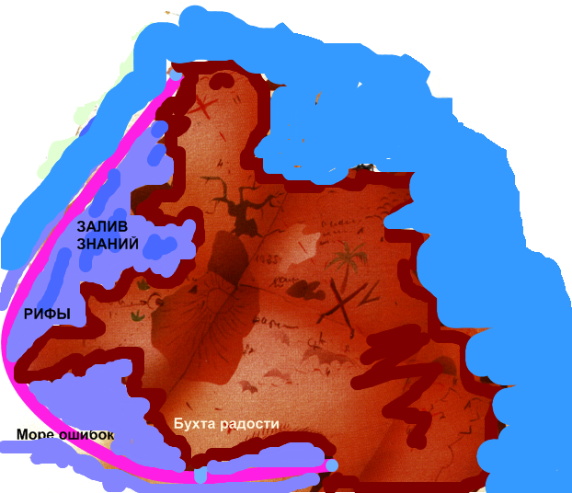
Биологическая
Познакомимся с обитателями этого замечательного острова
17

Slide 18
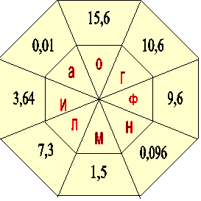
«Сосчитай»
На земном шаре обитают птицы - безошибочные составители прогноза погоды на лето. Название этих птиц зашифровано примерами. Решите эти примеры . Заменив числа буквами , вы прочтёте название птиц-метеорологов.
1. 8+1,6; 2. 11,7-4,4; 3. 1-0,99; 4. 0,15*10; 5. 10,92:3; 6. 0,024*4;
7. 4,2+6,4; 8. 1560:100
18

Slide 19
На островах Тихого океана живут черепахи-гиганты. Они такой величины, что дети могут кататься сидя у них на панцире. Название этих черепах зашифровано в примерах:
ИИ
0,27
0,64
0,75
0,81
0,68
0,6
0,4
0,19
1
И
Р
0,91
0,32
0,3
М
Л
О
0,7
Е
Д
0,73
0,14
0,09
0,25
0,81
Е
С
Х
0,86
0,19
0,36
Дополни дробь до 1

Slide 20
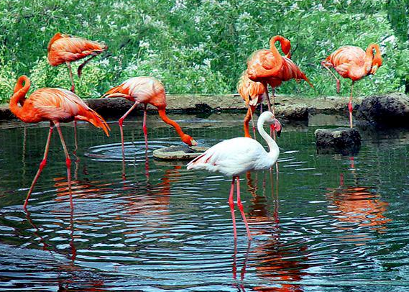

Slide 21
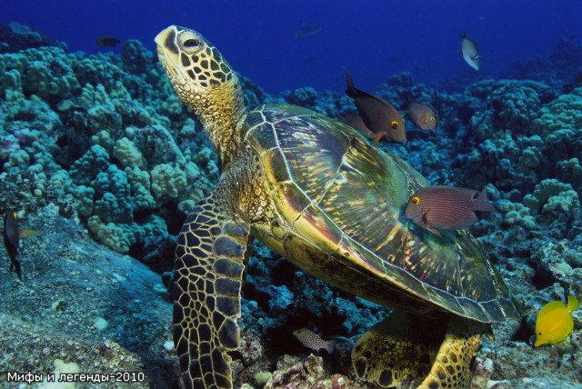
Дермохелис
В водах Индийского и тропической части Тихого и Атлантического океанов встречается самая крупная в мире кожистая черепаха дермохелис, вес которой достигает 600 килограммов, при длине панциря свыше 2 метров. В 1936 году один экземпляр дермохелиса был пойман в водах советского Дальнего Востока в районе залива Рында.

Slide 22


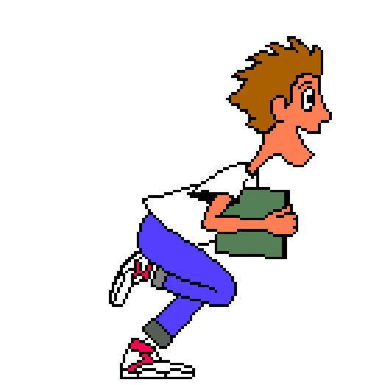


Физкультминутка

Slide 23
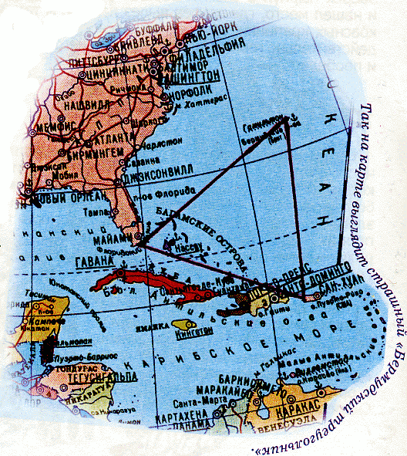
Географическая
Вспомним, ребята, какие вы знаете материки и океаны?

Slide 24
Географическая
Сравните площади материков и укажите площадь самого большого и маленького материка:
Америка – 42,1
Африка – 29,9
Антарктида – 13,9
Австралия – 8,9
Азия – 44,4
Европа – 10,2
Океаны расположите в порядке возрастания:
Тихий- 169,2
СеверноЛедовитый-14,75
Атлантический-91,6
Индийский- 73,556

Slide 25
Географическая
Самый большой материк – Азия (44,4), самый маленький – Австралия (8,9)
Океаны расположите в порядке возрастания:
Тихий- 169,2
Атлантический-91,6
Индийский- 73,556
СеверноЛедовитый-14,75

Slide 26


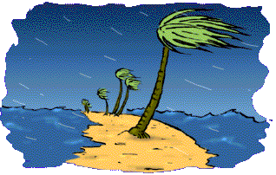

Земля!!!
На земле мы твердо стоим.
Закрепляем про дроби знания.

Slide 27
Творческое задание
Что может сравниться с ласкающим морем?
Медлительный плеск бирюзовой волны,
Оранжевость солнца и шёпот прибоя,
О грёзах любви романтичные сны…
Как много во всём этом яркого чувства!
Желание отдыха к морю манит.
Забвение прошлого – это искусство.
Оно нас влечёт к себе, словно магнит.
Забудем проблемы. Оставим заботы.
Себе запретим о дурном вспоминать.
Оценим гармонию южной природы
И будем целительный воздух вдыхать.
Кто не был на море, тот просто не знает,
Как жизнь удивительна и хороша,
Как тело на влажном песке отдыхает
И к радостным звёздам стремится душа.

Slide 28
На уроке я узнал…
Мне было легко…
На уроке я узнал…
Мне было легко…
Я пока затрудняюсь…
Я узнал новое… дняюсь…
Я узнал новое…
ПОКАЖИ СВОЁ НАСТРОЕНИЕ
ИЛИ
28

Slide 29
Домашнее задание
Составить математическую аппликацию с использованием геометрических фигур, и записать в виде дроби количество использованных фигур от первоначального.
Нарисовать рисунок на тему: «Дроби десятичные»

Slide 30

Спасибо за урок
30

